Slide 1
التصنيف الحديث للحيوان Animal modern Taxonomy
ZOO 305
Lab 4

Slide 2
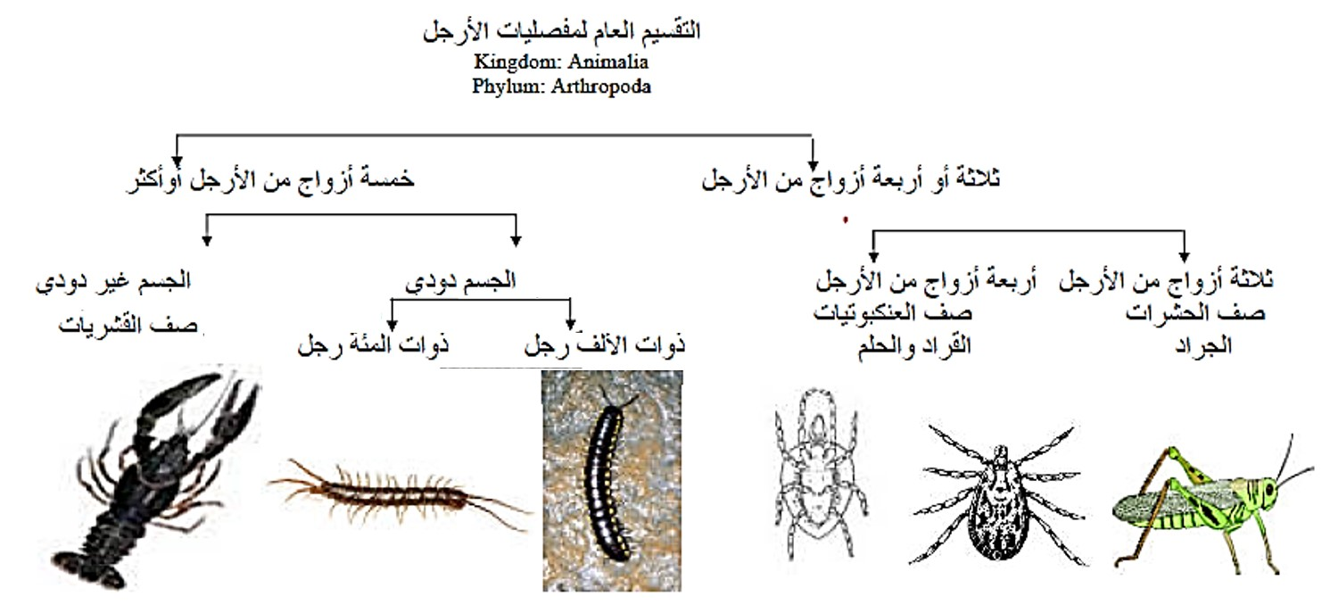

Slide 3
تصنيف الحشرات

Slide 4
أسس تصنيف الحشرات

Slide 5
بعض الصفات الخارجية الهامة:

Slide 6
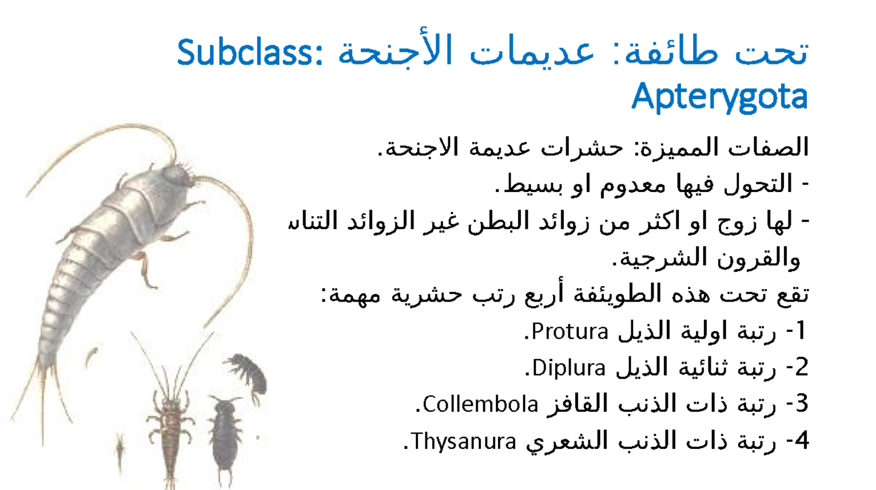

Slide 7
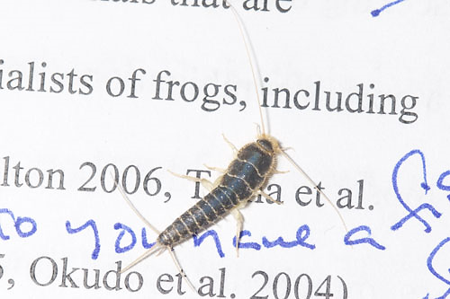
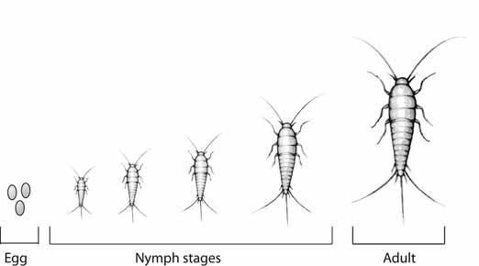
مثال: السمك الفضي
Lepisma saccharina
(Silver fish)

Slide 8
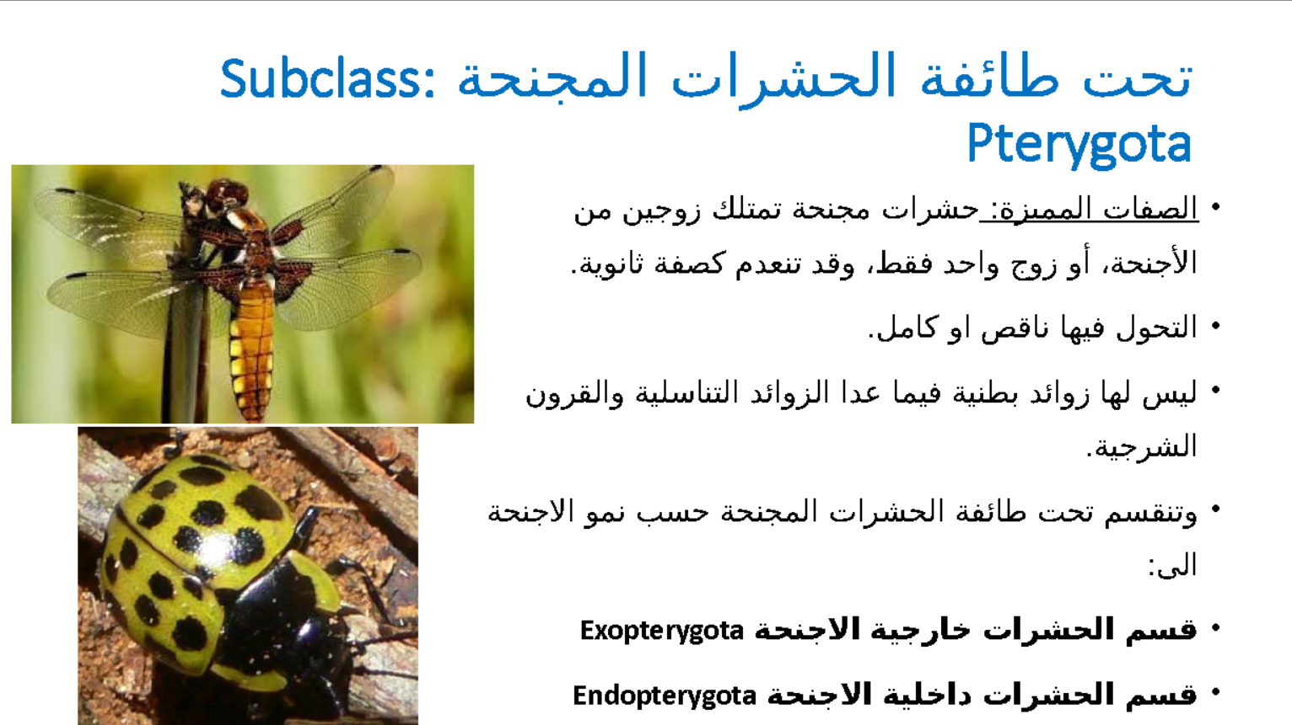

Slide 9
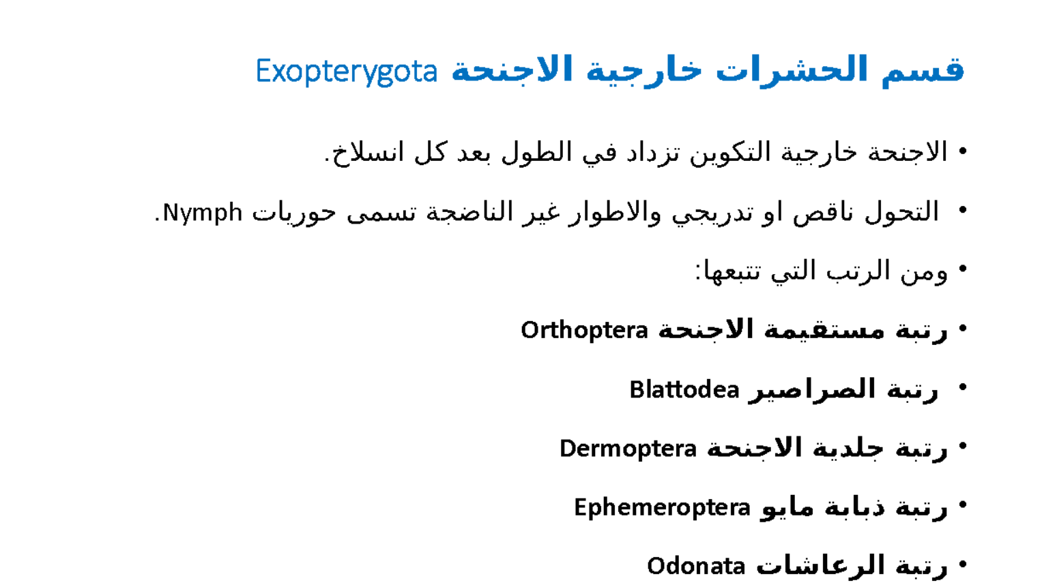
بالاضافة الى رتب أخري

Slide 10
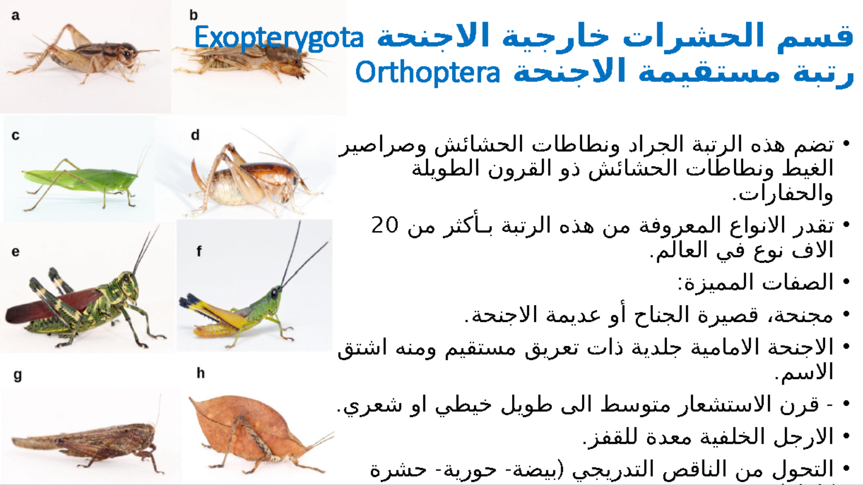

Slide 11
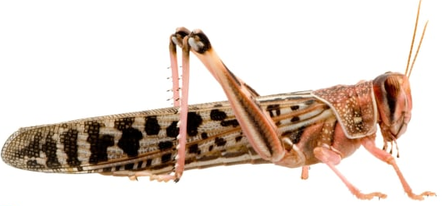
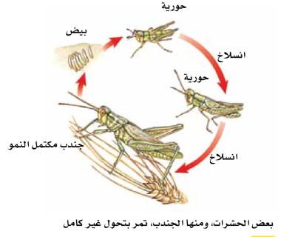
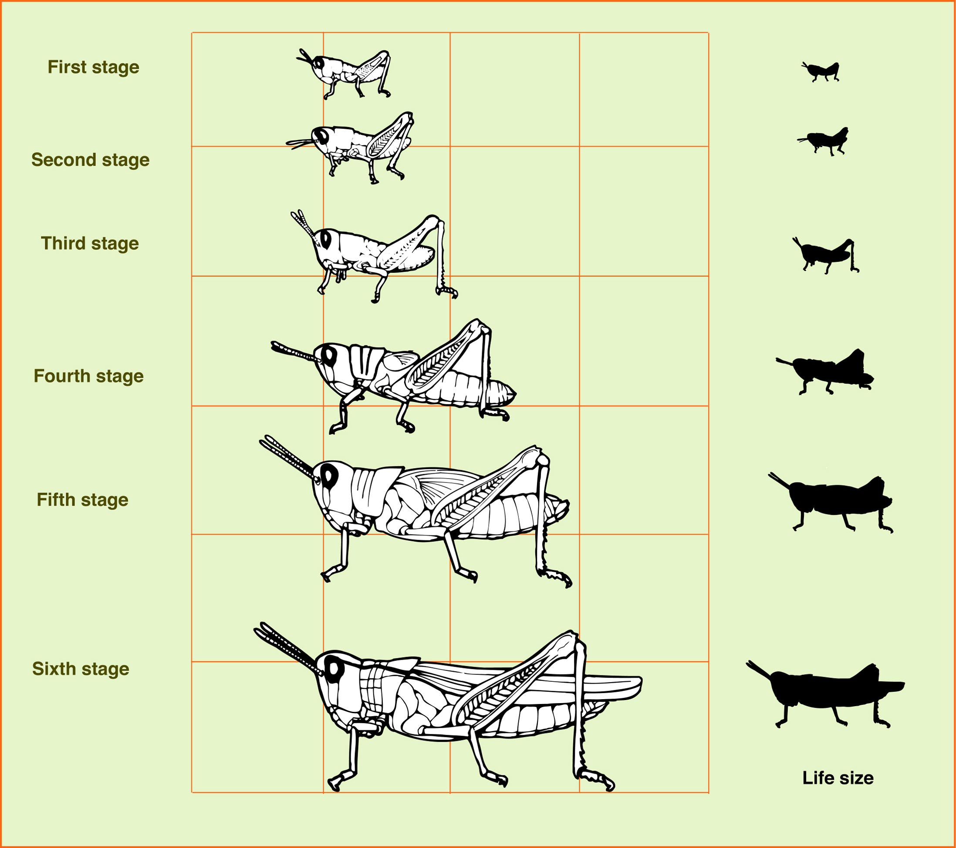
مثال: الجراد
Grasshoppers

Slide 12
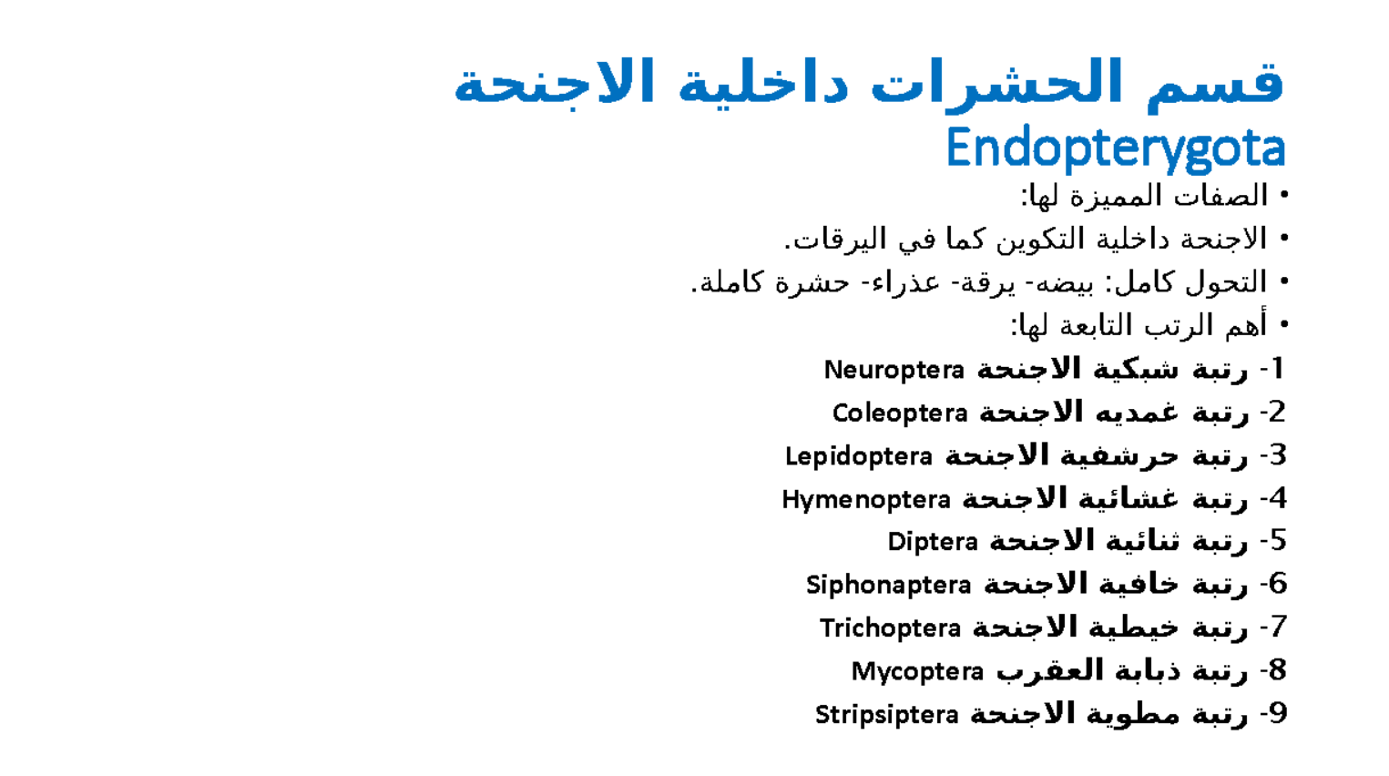

Slide 13
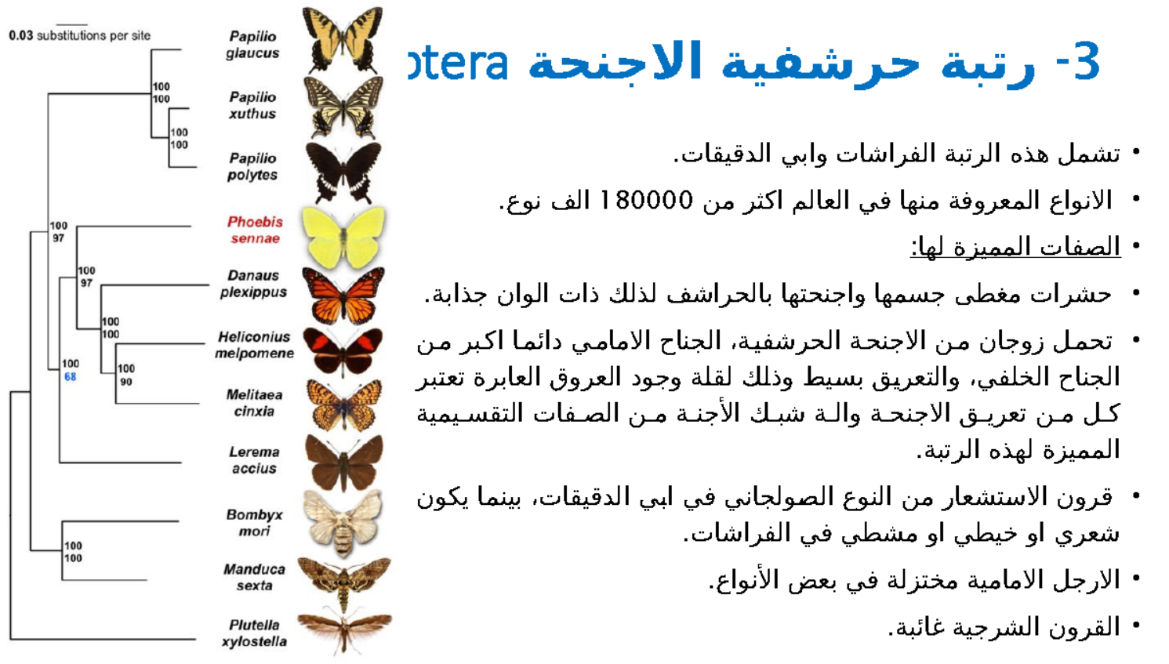

Slide 14
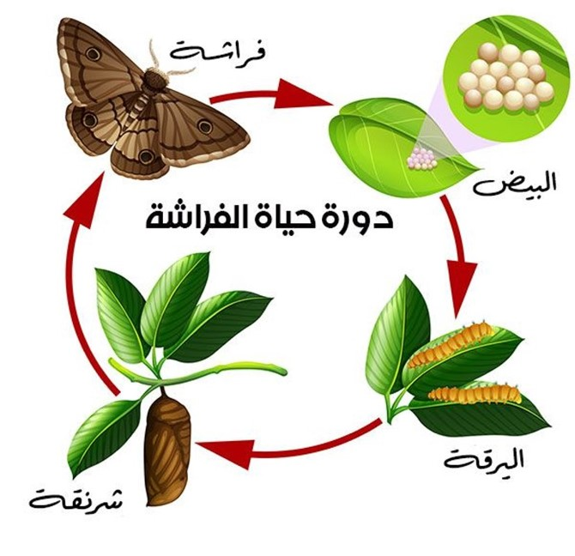
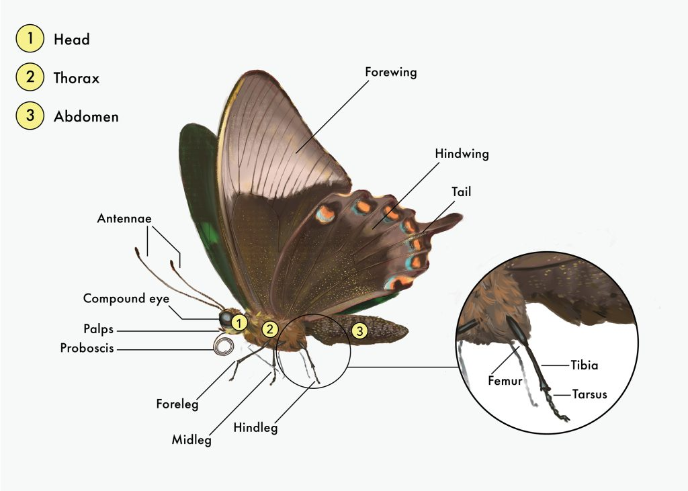
مثال: الفراشات
Butterflies

Slide 15
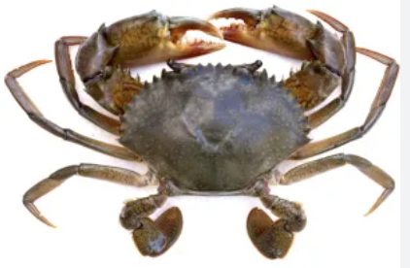
القشريات
سرطان البحر
Crab
الغطاء الخارجى للجسم Carapace
زوجان من قرون الاستشعار
عينان مركبتان
خمسة أزواج من الأرجل المفصلية (أقدام كلابية و أرجل)

Slide 16
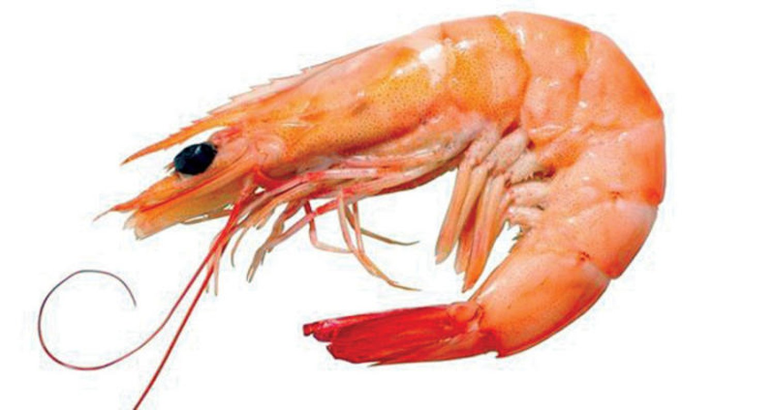
Prawns
القشريات
الروبيان
زوجان من قرون الاستشعار
عينان مركبتان
خمسة أزواج من الأرجل المفصلية (للمشى)
خمسة أزواج من مساعدات السباحة
زوجين من الاقدام الذنبية
الغطاء الخارجى للجسم Carapace

Slide 17
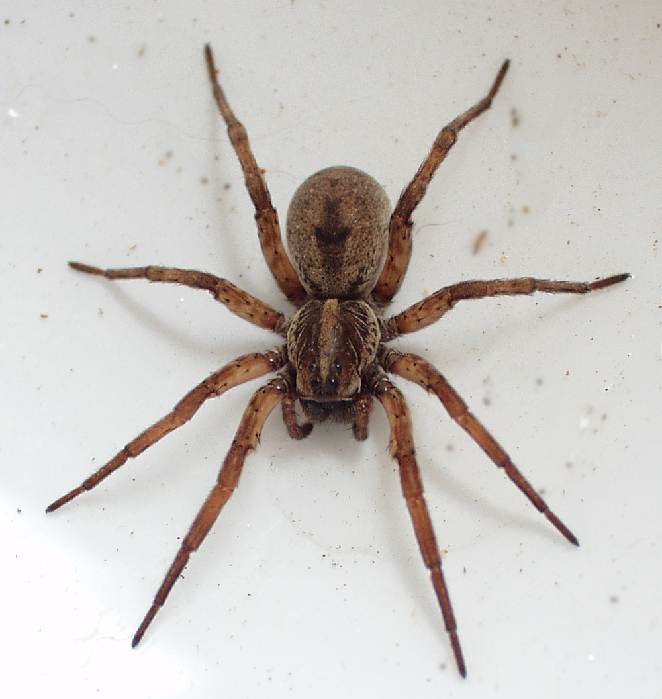
العنكبيات
Spider
العنكبوت
لا يوجد قرون الاستشعار
الجسم مقسم الى جزءين فقط (الرأس-الصدر و البطن)
ستة أزواج من الزوائد المفصلية (لواقط فمية + لوامس قدمية + أربعة أزواج من الأرجل)
وجود الغازلات فى نهاية الجسم spinnerets

Slide 18
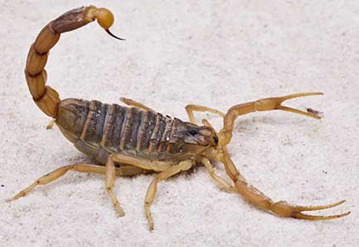
العنكبيات
SCORPION
العقرب
لا يوجد قرون الاستشعار
عيون جانبية ووسطية بسيطة
الجسم مقسم الى جزءين فقط (الرأس-الصدر و البطن)
ستة أزواج من الزوائد المفصلية (لواقط فمية + لوامس قدمية + أربعة أزواج من الأرجل)
الابرة السامة بنهاية الجسم.

